Slide 1


Slide 2
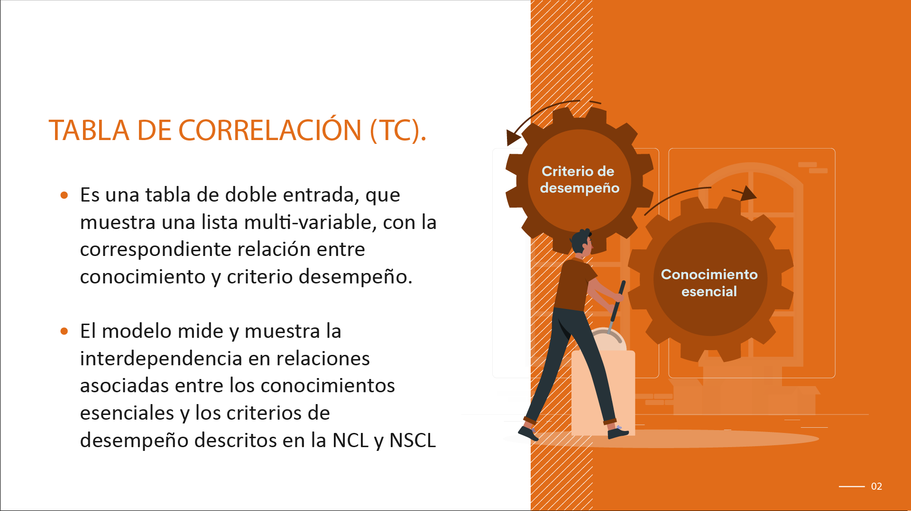

Slide 3
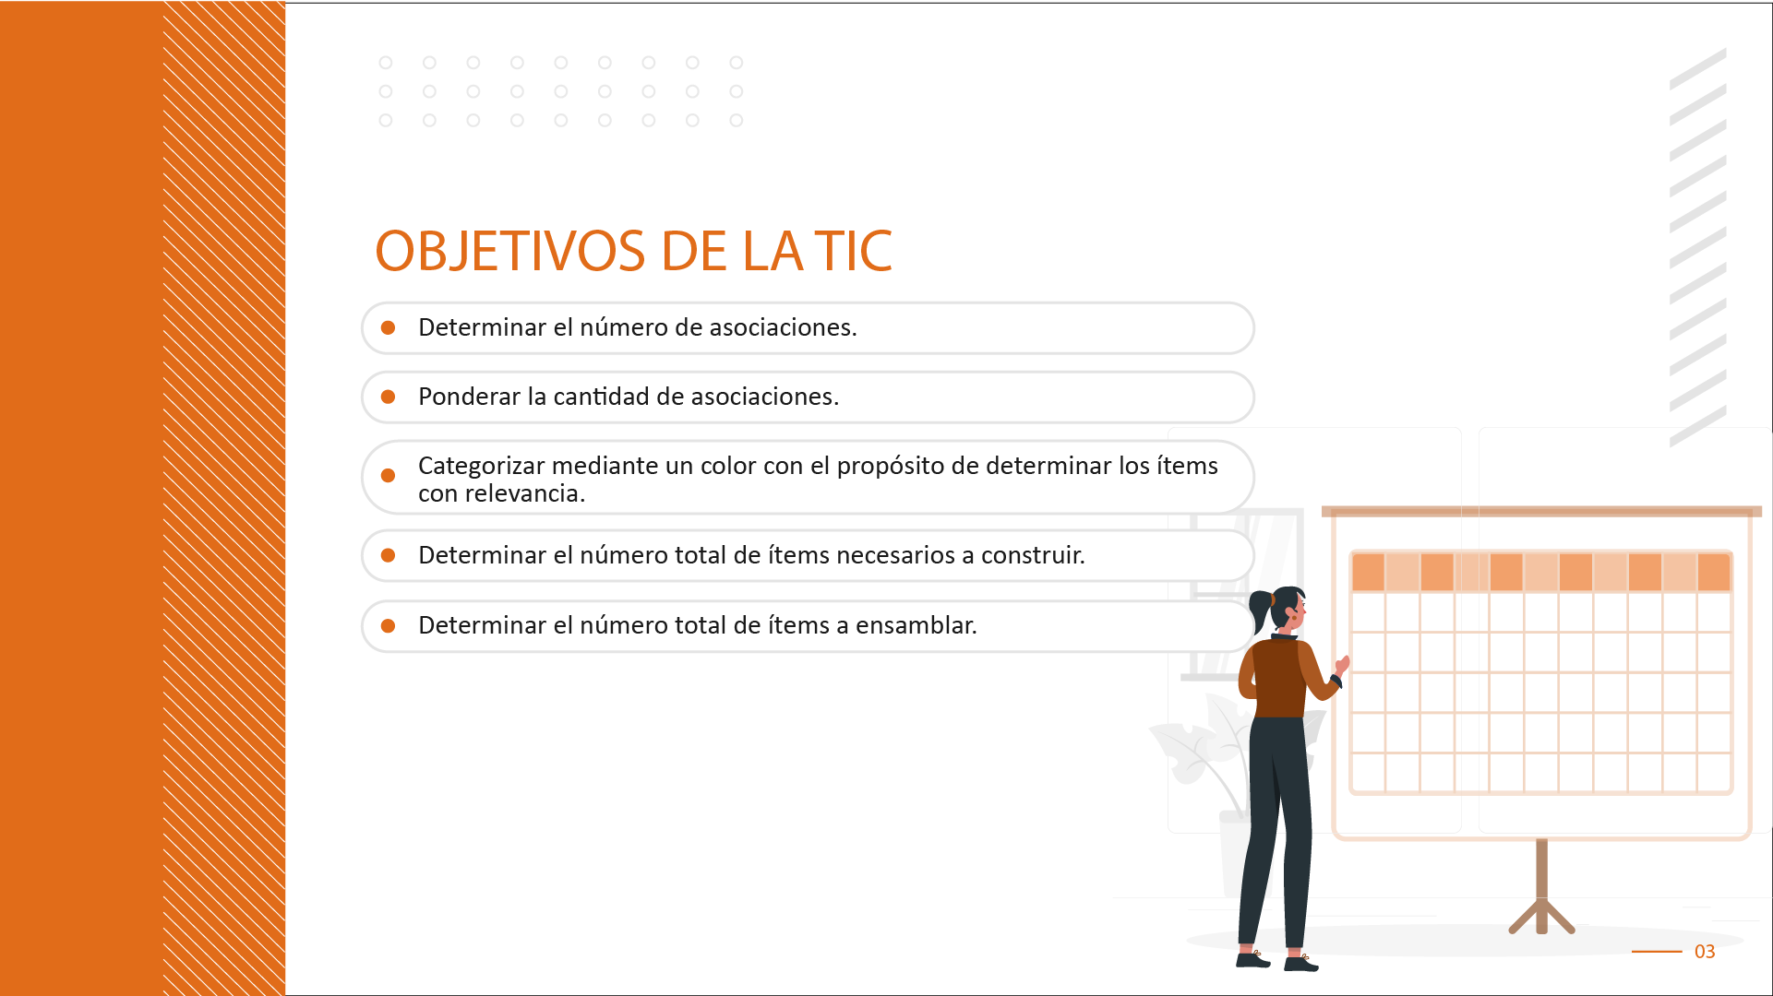

Slide 4
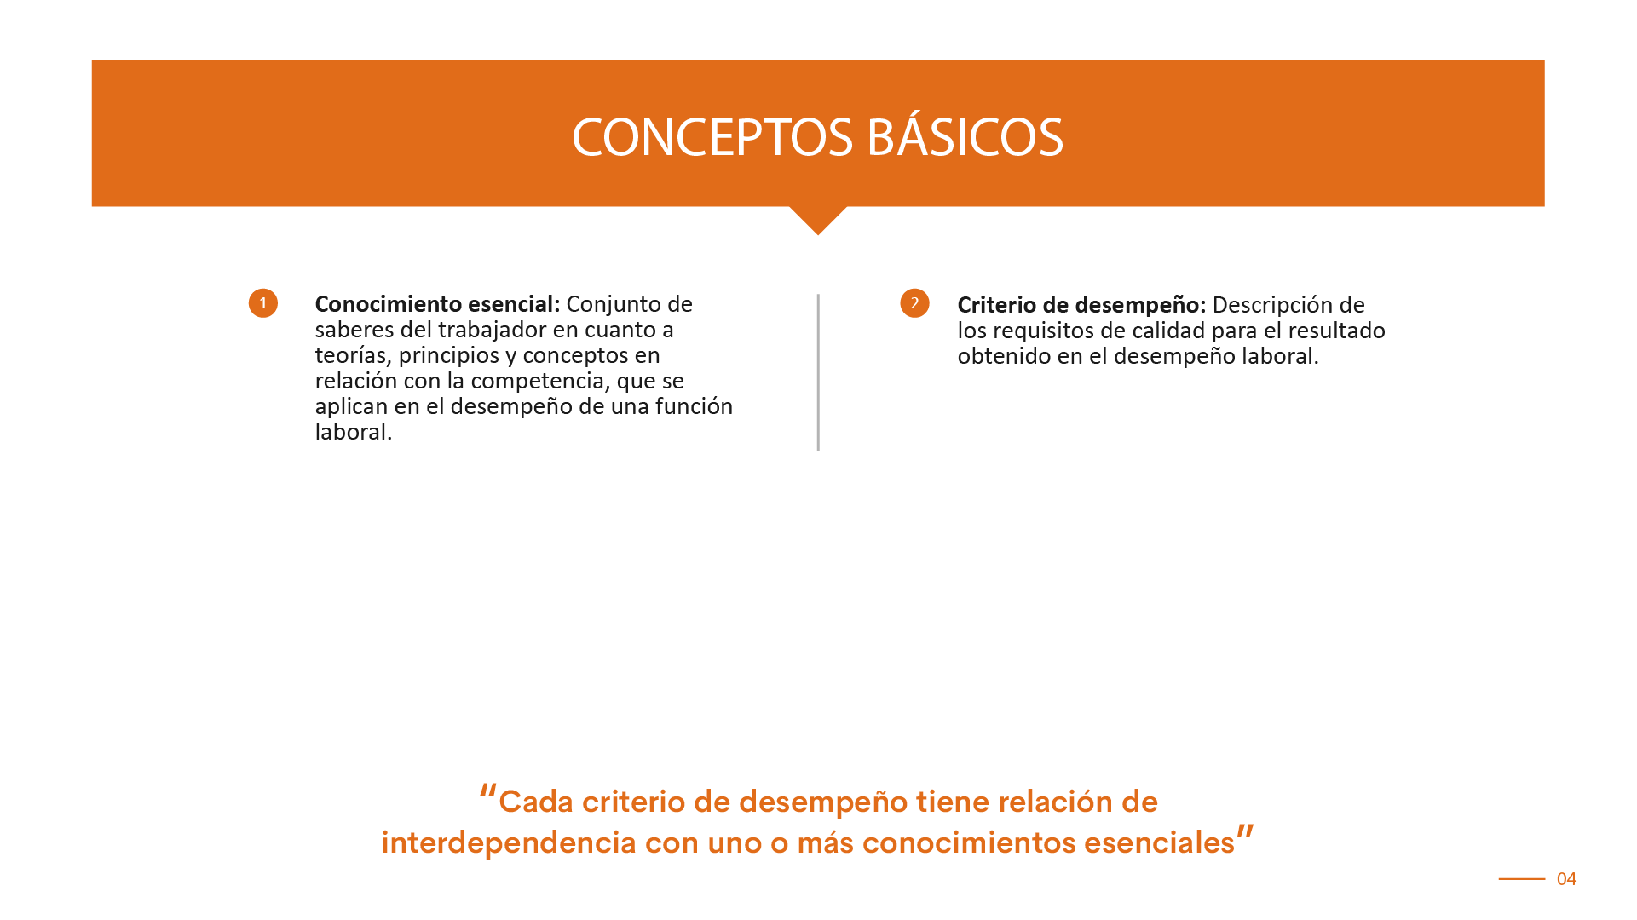

A: Dos asociaciones
B: Cuatro asociaciones

Slide 5


Slide 6
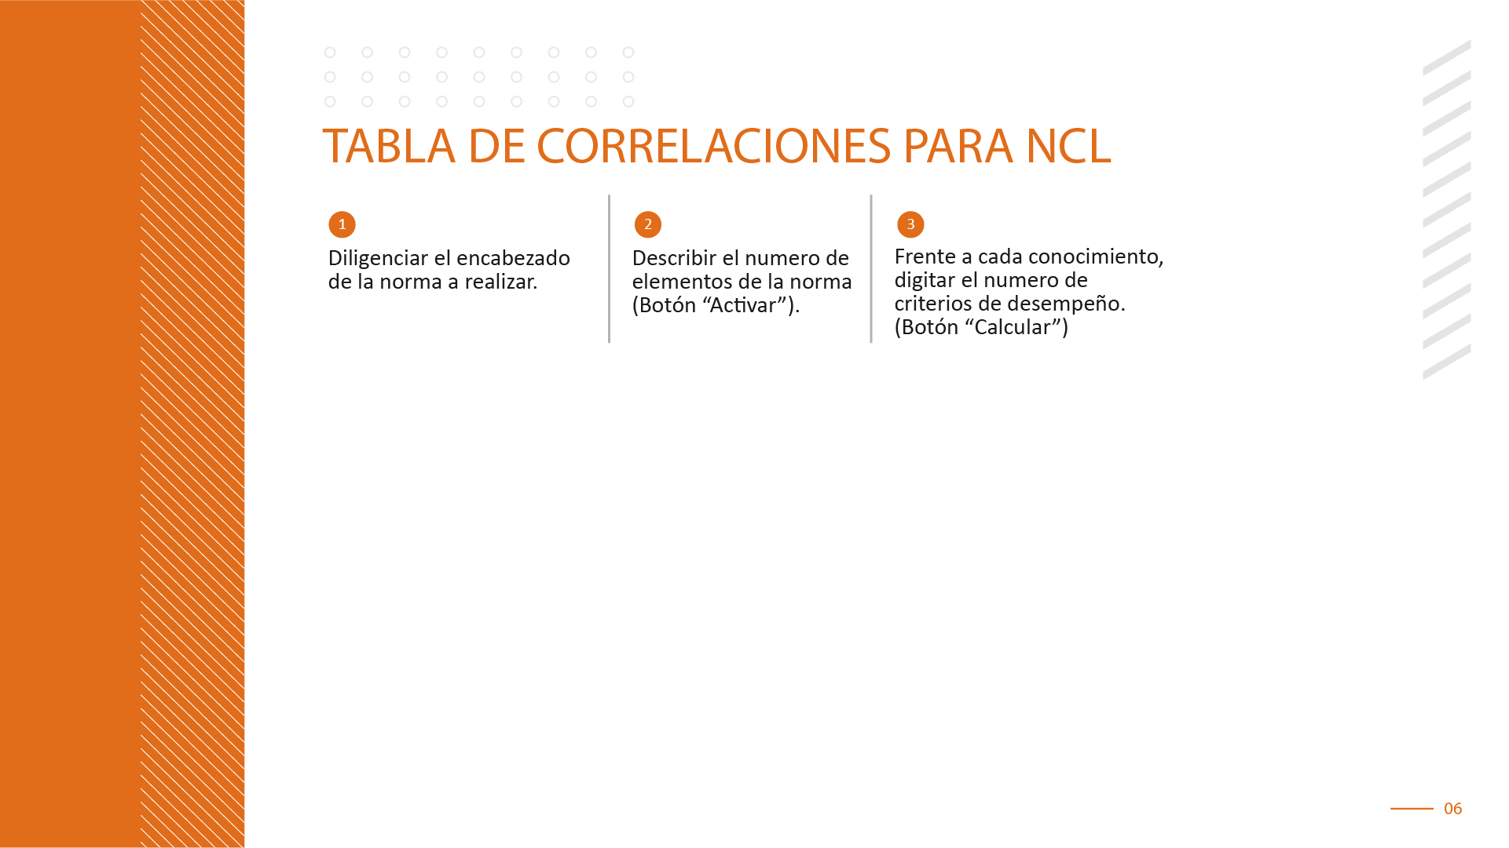
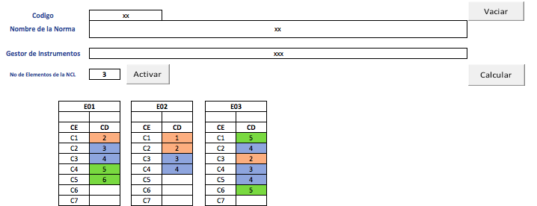
1
2
3
3

Slide 7

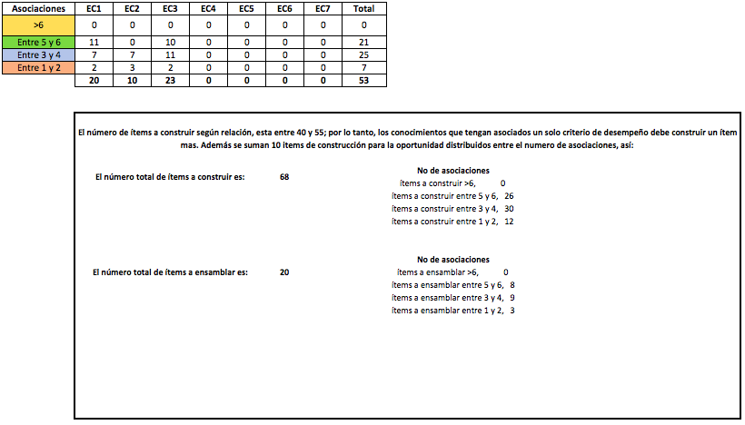
Número de asociaciones de la norma : 53
Distribución de ítems a construir y ensamblar para la NCL

Slide 8
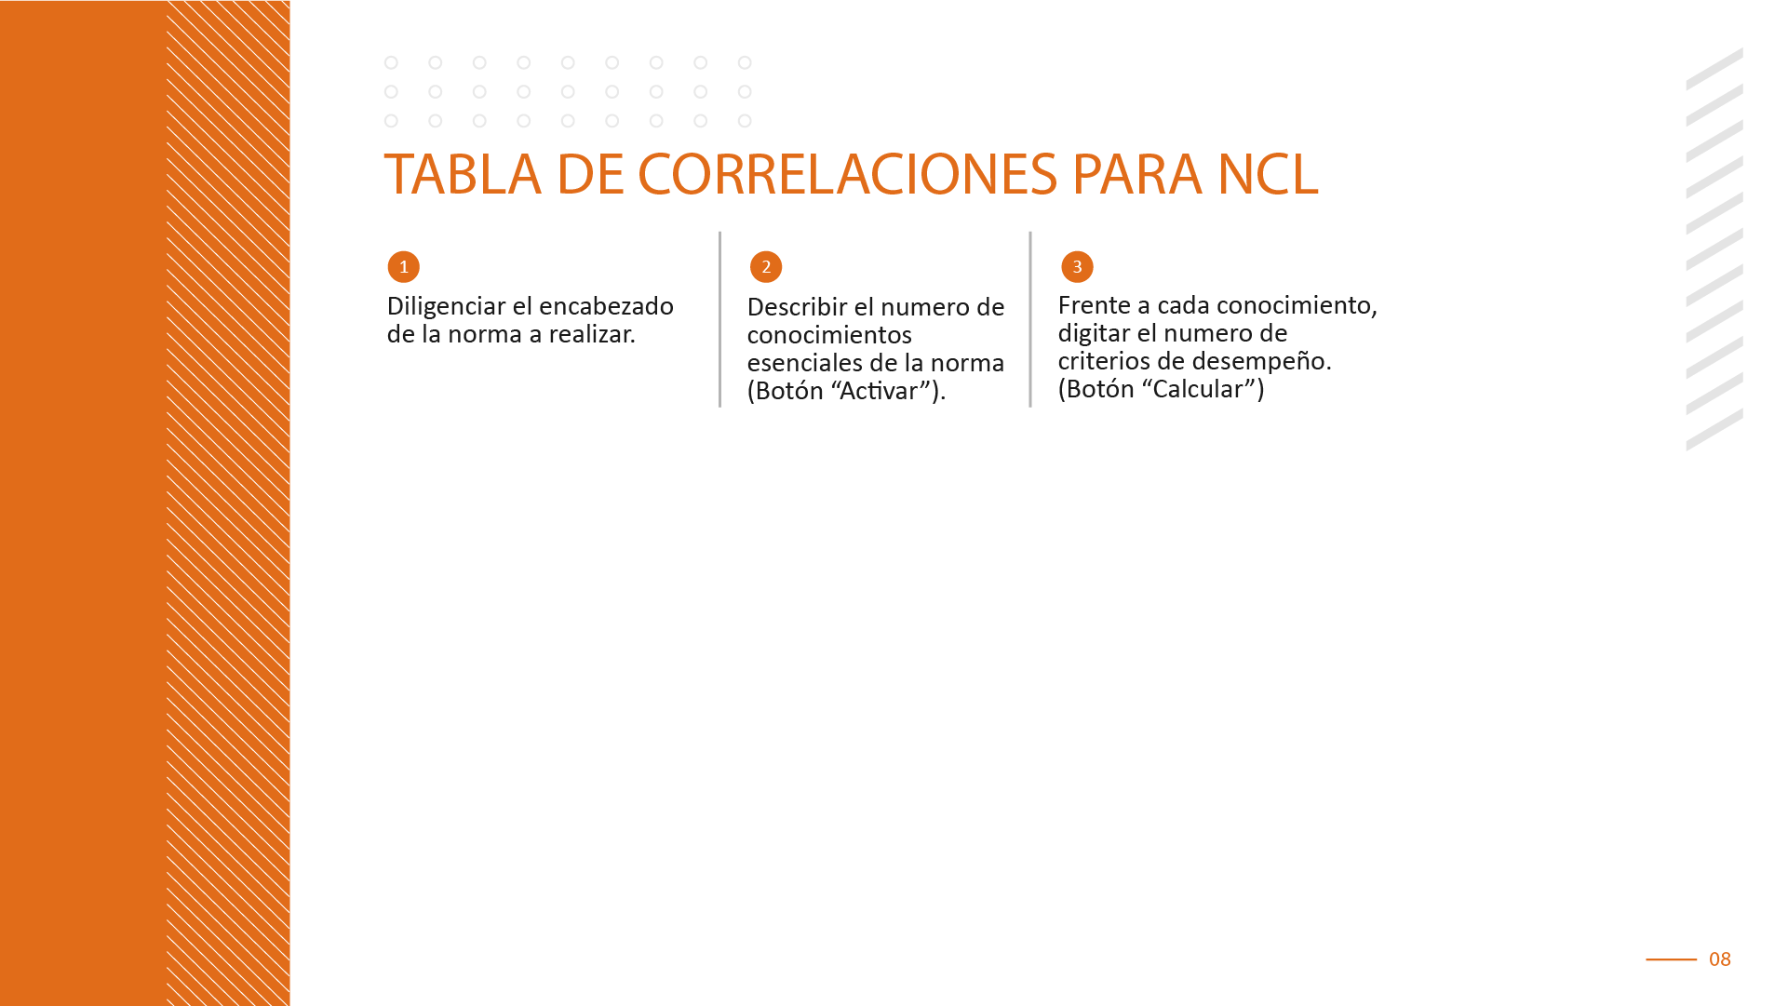

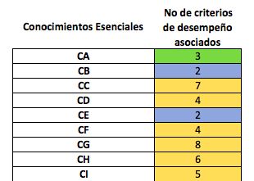
1
2
3

Slide 9

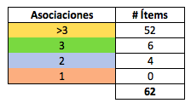
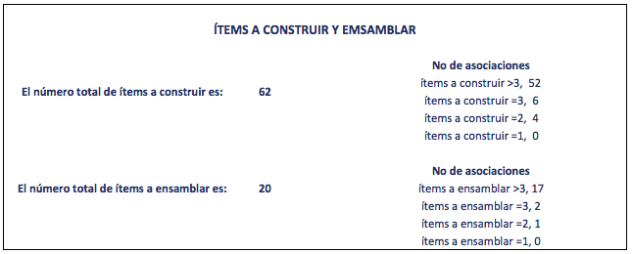
Número de asociaciones de la norma : 62
Distribución de ítems a construir y ensamblar para la NSCL

Slide 10


